Slide 1

CHÀO MỪNG CÁC CON
ĐẾN VỚI TIẾT HỌC

Slide 2






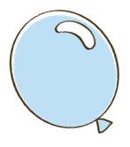


Toán
Điểm, đoạn thẳng (84)

Slide 3
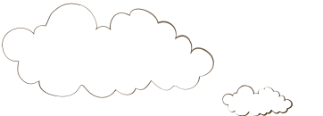




Yêu cầu cần đạt
- Học sinh nhận dạng và gọi đúng tên điểm, đoạn thẳng.
- Biết vẽ và ghi tên đoạn thẳng trên giấy kẻ ô li.
- Sử dụng các đoạn thẳng để tạo hình.
- Phát triển các năng lực toán học.

Slide 4




Khám phá

Slide 5
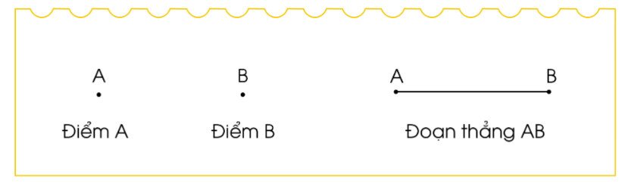
Lưu ý: Để đặt tên cho một điểm, người ta thường sử dụng chữ cái in hoa.
Đoạn thẳng AB đi qua 2 điểm A và B.
Đoạn thẳng AB còn có thể là đoạn thẳng BA.

Slide 6
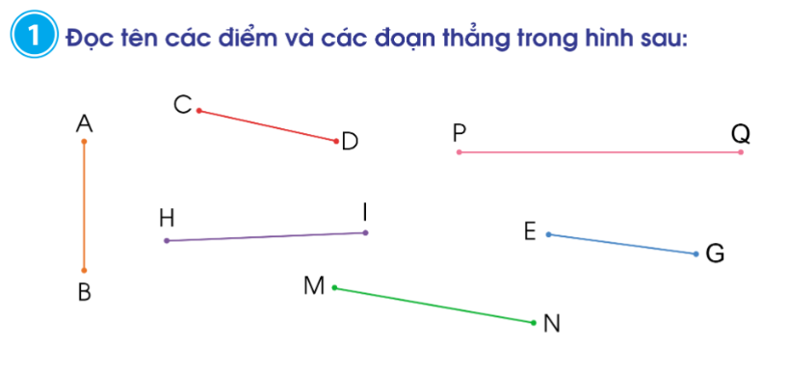

Slide 7
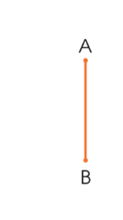
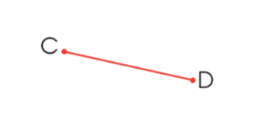

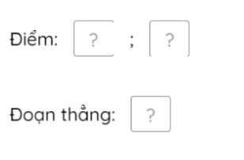
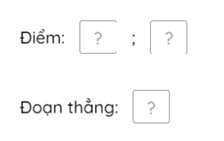
A
B
C
D
H
I
AB
CD
HI

Slide 8
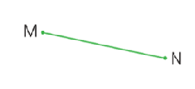
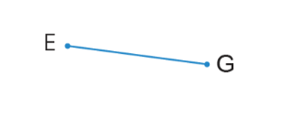
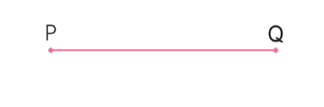
M
N
P
Q
E
G
MN
PQ
EG

Slide 9
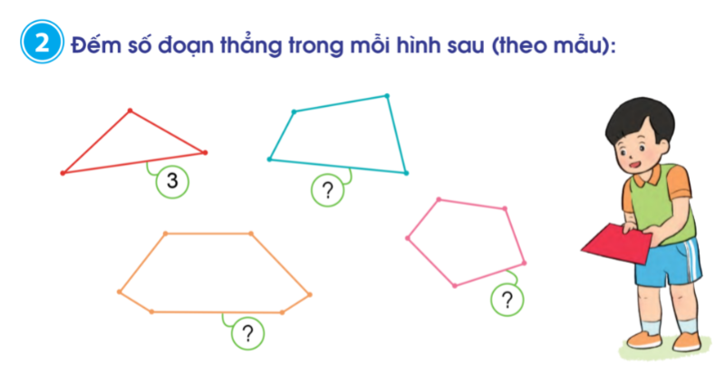
3
4
5
6

Slide 10
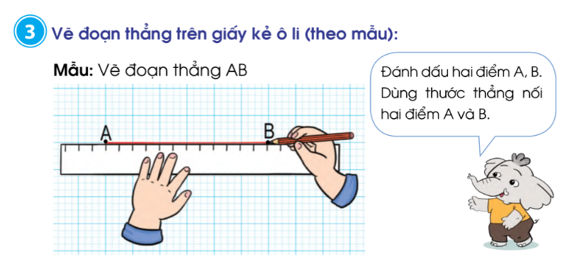
Để vẽ được đoạn thẳng AB, chúng ta cần làm như thế nào?
Các con hãy quan sát cách bạn voi vẽ đoạn thẳng AB nhé!

Slide 11
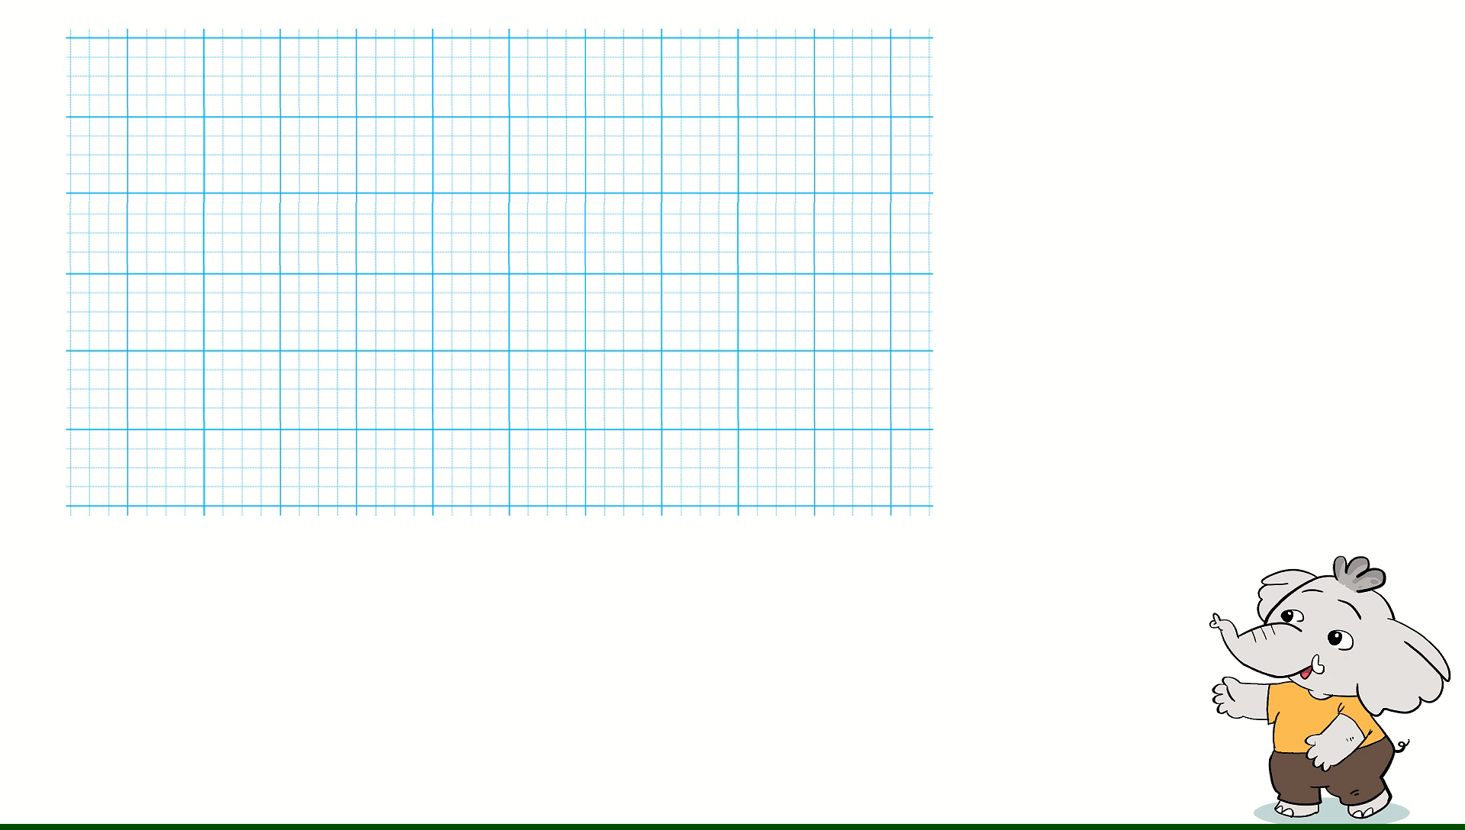

Slide 12

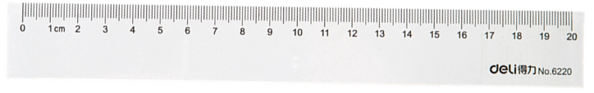
Thứ hai ngày 13 tháng 12 năm 2021
Toán
Điểm – Đoạn thẳng (84)
Bài 3.
Vẽ đoạn thẳng MN:
Vẽ đoạn thẳng PQ:
M
N

Slide 13
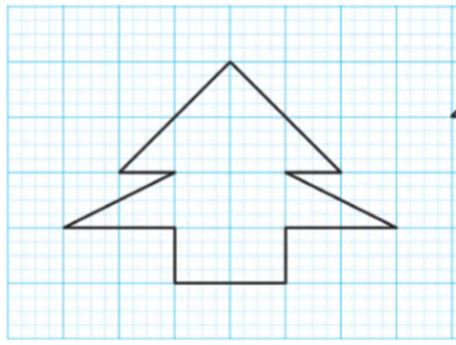
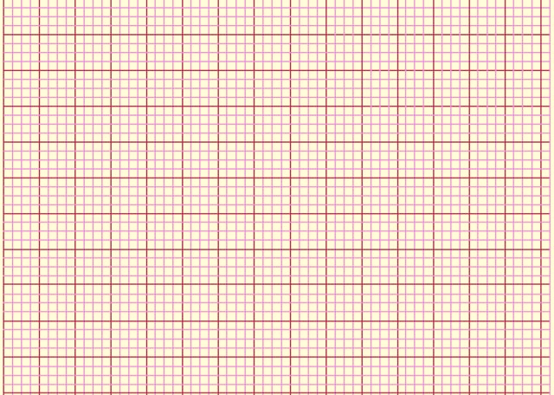

Slide 14
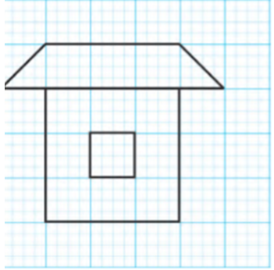

Slide 15
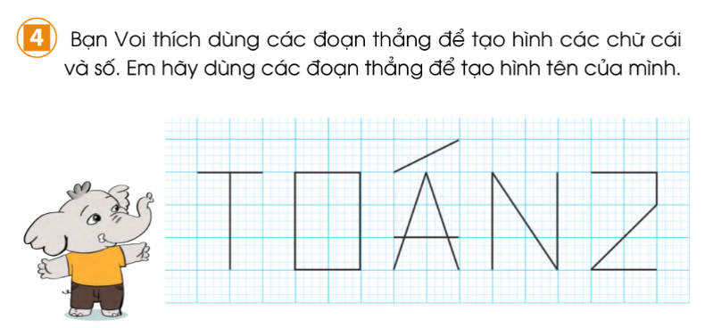
Ví dụ:

Slide 16
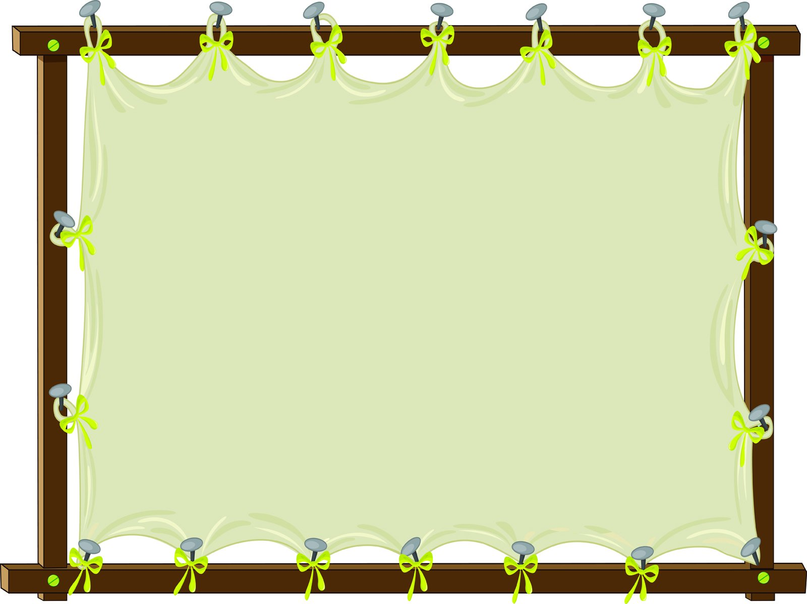
DẶN DÒ
Hoàn thành bài 3 vào vở ô li Toán.
Xem bài Đường thẳng – Đường cong – Đường gấp khúc (trang 86).

